Slide 1


Treinamento Servidor ADPAT2
Comando Essenciais

Slide 2
Compartilhamento de Arquivos

Slide 3
Compartilhamento de Arquivos
O servidor ADPAT2 utiliza o programa SAMBA para o compartilhamento de arquivos, no qual o protocolo de rede responsável é o SMB.
O SAMBA foi escolhido porque o servidor utiliza Linux e as estações de trabalho utilizam Windows e o protocolo SMB permite esta conexão para compartilhamento de arquivos entre estas máquinas.

Slide 4
Compartilhamento de Arquivos
É possível se conectar ao servidor por duas formas:
    Putty – Linha de Comando
    WinScp - Útil para transferência de arquivos via interface gráfica
  OBS: Se estiver na linha de comando digite sudo su,
  para se tornar administrador da máquina

Slide 5
Visualizar Processos

Slide 6
Visualizar Processos
O que é?
  É a possibilidade de visualizar os principais programas em execução e consumo de hardware correspondente. Similar ao Gerenciador de Tarefas do Windows
O que precisa ser feito?
  A ação necessária é executar o comando htop

Slide 7
Permissão de Arquivos

Slide 8
Permissão de Arquivos
O que é?
  É a capacidade de atribuir permissões de leitura, escrita e execução.
O que precisa ser feito?
  A ação necessária é executar o comando htop

Slide 9
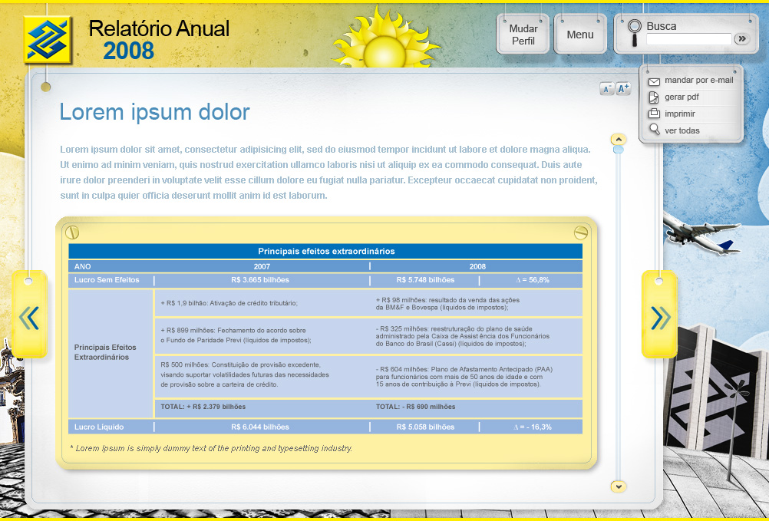
Agenda
1
Aumento de alavancagem dos negócios
2
Estabilidade no risco de crédito
3
Novo cenário para RPS
4
Melhora constante da Eficiência
5
Sustentabilidade nos Negócios
6
O que esperar para o futuro?

Slide 10
Agenda
1
Aumento de alavancagem dos negócios
2
Estabilidade no risco de crédito
3
Novo cenário para RPS
4
Melhora constante da Eficiência
5
Sustentabilidade nos Negócios
6
O que esperar para o futuro?

Slide 11


Forte expansão do crédito impulsiona a Margem Financeira...
R$ bilhões
24,1
18,1
20,8
15,7
16,7
58,0
40,0
23,5
36,7
31,3
33,6
14,7
15,1
14,2
14,4
34,5
21,6
25,3
17,1
19,2
2004
2005
2006
2007
2008
Margem Financeira Bruta
Receita com Operações de Crédito
Outras Receitas Financeiras

Slide 12
...embora a redução da taxa de juros traga contração dos spreads.
19,1
16,2
15,3
11,9
12,5
8,4
8,6
8,1
7,6
7,1
2004
2005
2006
2007
2008
Selic - %
Spread¹ - %
Spread por Carteira - %
35,7
30,1
28,7
25,4
21,0
9,0
8,4
8,1
6,9
6,7
5,6
6,0
5,5
6,3
5,1
2004
2005
2006
2007
2008
Pessoa
Física
Pessoa
Jurídica
Agronegócios
1 Margem Financeira Bruta sobre Ativos Rentáveis

Slide 13







Unidade Relações com Investidores
SBS - Quadra 1 - Bloco C - Ed. Sede III - 5° andar
70073-901 - Brasília (DF)
Telefone: (61) 3310 3980
Fax: (61) 3310 3735
bb.com.br
ri@bb.com.br
Para maiores detalhes a respeito destas informações acesse bb.com.br/ri

